Slide 1



الإعلام الجديد
Lecture 1
PRL 613
ماجستير العلاقات العامة
Prepared by
Dr. Hala Elalfy Fawzy
www.midocean.ae

Slide 2


Chapter
الإعلام الجديد النشأة والتطور
01
يهدف هذا الفصل إلى شرح مفهوم الإعلام الجديد من حيث النشأة والتطور واستعراض أفضل أساليب اختيار وتوظيف الإعلام الجديد في مجال العلاقات العامة.
www.midocean.ae

Slide 3

Chapter
محتويات الفصل
01
نتناول في هذا الفصل:
مفهوم الإعلام الجديد، وخصائصه والتطورات التي صاحبت ظهور الإعلام الجديد.
نبذة عن أدوات الإعلام الجديد التي يمكن توظيفها في مجال العلاقات العامة.
الفرق بين وسائل الإعلام الجديد من حيث خطط النشر وأساليب ترويج المحتوى واستراتيجيات الاستهداف.
www.midocean.ae

Slide 4
Chapter
تمهيد
01
شهد العالم في السنوات الأخيرة نوعا من التواصل الاجتماعي بين البشر في فضاء إلكتروني افتراضي، قرب المسافات بين الشعوب وألغى الحدود وزاوج بين الثقافات، وسمي هذا النوع من التواصل بين الناس (شبكات التواصل الاجتماعي)، وتعددت هذه الشبكات واستأثرت بجمهور واسع من المتلقين، ولعبت الأحداث السياسية والطبيعية في العالم دورا بارزا في التعريف بهذه الشبكات، وبالمقابل كان الفضل أيضا لهذه الشبكات في إيصال الأخبار السريعة والرسائل النصية ومقاطع الفيديو عن تلك الأحداث، الأمر الذي ساعد في شهرة وانتشار هذه الشبكات وأهمها: (الفيس بوك، تويتر، واليوتيوب).
www.midocean.ae

Slide 5

Chapter
01
مفهوم الإعلام الجديد وأسمائه وأهم خصائصه والظواهر المصاحبة له
www.midocean.ae

Slide 6
Chapter
مفهوم الإعلام الجديد:
01
تعريف قاموس التكنولوجيا الرقمية: "اندماج الكمبيوتر وشبكات الكمبيوتر والوسائط المتعددة"
تعريف ويبستر: هو مجموعة تكنولوجيات الاتصال التي تولدت من التزاوج بين الكمبيوتر والوسائل التقليدية للإعلام، والطباعة والتصوير الفوتوغرافي والصوت والفيديو.
والإعلام الجديد مفهوم يشير إلى مختلف أشكال الإعلام الرقمي الذي يتم تقديمه من خلال قالب رقمي تفاعلي، وهو يعتمد على دمج النصوص والصور والفيديوهات والصوت، عبر الاعتماد على جهاز الكمبيوتر كأداة أساسية في عملية الإنتاج والعرض.
www.midocean.ae

Slide 7
Chapter
أسماء الإعلام الجديد
01
لقد تعددت أسماء الإعلام الجديد، ولم تقف كذلك على اسم موحد، ومن هذه الأسماء:
الإعلام الرقمي: لوصف بعض تطبيقاته التي تقوم على التكنولوجيا الرقمية مثل التلفزيون الرقمي، الراديو الرقمي، وغيرهما، أو للإشارة إلى أي نظام أو وسيلة إعلامية تندمج مع الكمبيوتر.
الإعلام التفاعلي: طالما توفرت حالة من العطاء والاستجابة بين المستخدمين لشبكة الإنترنت والتلفزيون والراديو التفاعليين وغيرهم من النظم الإعلامية التفاعلية.
الإعلام الشبكي: على خطوط الاتصال بالتركيز على تطبيقاته في الإنترنت وغيرها من الشبكات.
www.midocean.ae

Slide 8
Chapter
تابع أسماء الإعلام الجديد
01
لقد تعددت أسماء الإعلام الجديد، ولم تقف كذلك على اسم موحد، ومن هذه الأسماء:
الوسائط السيبرانية: من تعبير الفضاء السيبراني الذي أطلقه كاتب روايات الخيال العلمي ويليام جبسون في روايته التي أصدرها عام 1894.
إعلام المعلومات: للدلالة على التزاوج بين الكمبيوتر والاتصال وعلى ظهور نظام إعلامي جديد يستفيد من تطور تكنولوجيا المعلوماتية ويندمج فيها.
إعلام الوسائط المتعددة: حالة الاندماج التي تحدث داخله بين النص والصورة والفيديو.
www.midocean.ae

Slide 9

Chapter
هل الإعلام الجديد هو مواقع التواصل فقط؟
01
المواقع الإعلامية على شبكة الإنترنت، والمدونات.
خدمات الأرشيف الإلكتروني.
قنوات التواصل الاجتماعي.
بث خدمات الأخبار العاجلة.
رسائل SMS وMMS على الهاتف.
الصحافة الإلكترونية، وخدمات النشر الصحفي عبر مواقع الشبكة.
الإذاعة الإلكترونية، وخدمات البث الحي على الإنترنت.
القنوات التلفزيونية الإلكترونية، وخدمات البث الحي المباشر على الإنترنت.
-خدمات الهاتف الجوال وتشمل البث الحي على الهاتف.
www.midocean.ae

Slide 10
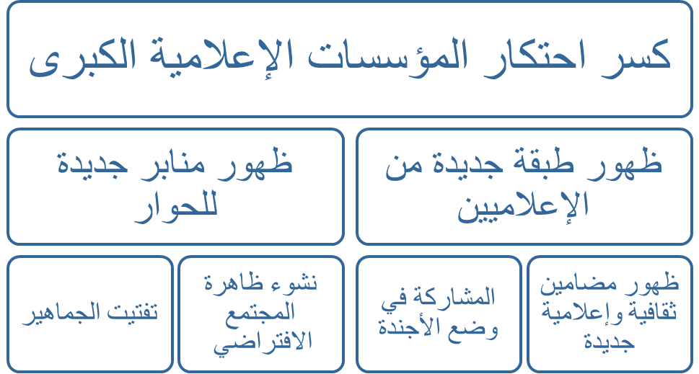
Chapter
الظواهر التي صاحبت الإعلام الجديد:
01
www.midocean.ae

Slide 11
Chapter
تابع الظواهر التي صاحبت ظهور الإعلام الجديد
01
كسر احتكار المؤسسات الإعلامية الكبرى.
ظهور طبقة جديدة من الإعلاميين، وأحياناً من غير المتخصصين في الإعلام، إلا أنهم أصبحوا محترفين في استخدام تطبيقات الإعلام الجديد، بما يتفوقون فيه على أهل الاختصاص الأصليين.
ظهور منابر جديدة للحوار، فقد أصبح باستطاعة أي فرد في المجتمع أن يرسل ويستقبل ويتفاعل ويعقّب ويستفسر ويعلّق بكل حرية، وبسرعة فائقة.
ظهور إعلام الجمهور إلى الجمهور.
ظهور مضامين ثقافية وإعلامية جديدة.
www.midocean.ae

Slide 12
Chapter
تابع الظواهر التي صاحبت ظهور الإعلام الجديد
01
المشاركة في وضع الأجندة: ينجح الإعلام الجديد أحياناً في تسليط الضوء بكثافة على قضايا مسكوت عنها في وسائل الإعلام التقليدية، مما يجعل هذه القضايا المهمة هاجساً للمجتمع، للتفكير فيها ومناقشتها ومعالجتها.
نشوء ظاهرة المجتمع الافتراضي والشبكات الاجتماعية: وهي مجموعة من الأشخاص يتحاورون ويتخاطبون باستخدام وسائل الإعلام الجديد، لأغراض مهنية أو ثقافية أو اجتماعية أو تربوية، وفي هذا المجتمع تتميز العلاقات بأنها لا تكون بالضرورة متزامنة، والأعضاء لا يحضرون في نفس المكان، والتواصل يتم دون الحضور، وقد يكون المجتمع الافتراضي أكثر قوة وفعالية من المجتمع الحقيقي، وذلك لأنه يتكون بسرعة، وينتشر عبر المكان، ويحقق أهدافه بأقل قدر من القيود والمحددات.
تفتيت الجماهير: مع التعدد الهائل والتنوع الكبير الذي لم يسبق له مثيل في التاريخ فقد بدأ الجمهور يتفتت إلى مجموعات صغيرة، بدلاً من حالة الجماهير العريضة لوسائل الإعلام التقليدية، وهكذا انتقل الإعلام إلى مرحلة الإعلام الفئوي والإعلام المتخصص.
www.midocean.ae

Slide 13
Chapter
متطلبات نجاح الرسالة الإعلامية في الإعلام الجديد
01
يتوقف نجاح الرسالة الإعلامية على عدد من الشروط ومنها:
وضوح الرسالة الإعلامية: إذ أن عملية الإعلام عملية مشاركة وتفاهم أي انها عملية تناغم بين المرسل والمستقبل، والتشويش أو التداخل قد تقف عائقا دون فهم الرسالة، ومن أسباب ذلك التشويش: (احتواء الرسالة على ألفاظ غير معروفة أو كانت سرعة المتحدث غير ملائمة، أو الطباعة رديئة، أو الصوت ضعيفا).
الظروف المحيطة بالرسالة: حيث تؤثر تأثيرا كبيرا على مدى تقبل الرسالة الإعلامية أو رفضها؛ ذلك لأن نفسية المستقبل وطريقة تربيته، ودرجة ثقافته تؤثر على كيفية استجابته لها.
القيم والمبادئ الاجتماعية: إذ يعتمد مدى النجاح على درجة تأثر المستقبل بالقيم السائدة في المجتمع، واندماجه فيها.
www.midocean.ae

Slide 14
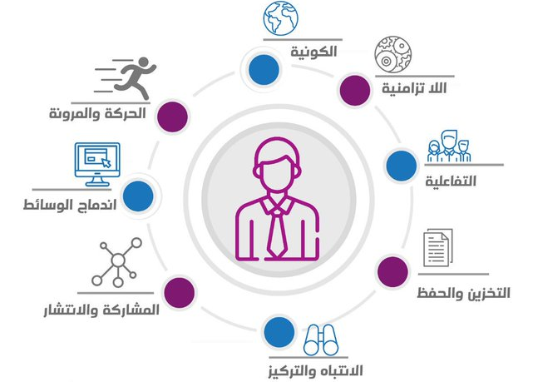
Chapter
خصائص الإعلام الجديد
01
www.midocean.ae

Slide 15
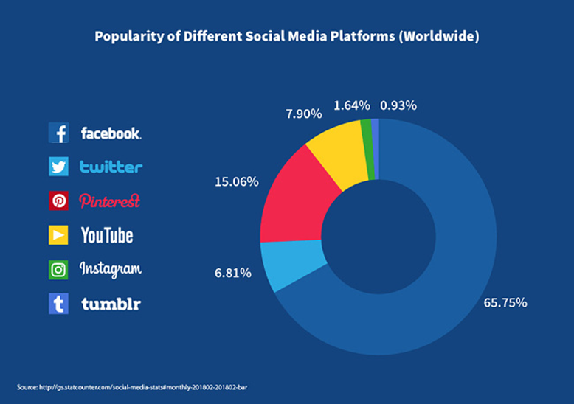
01
2) نبذة عن أدوات الإعلام الجديد التي يمكن توظيفها في مجال العلاقات العامة.
www.midocean.ae

Slide 16
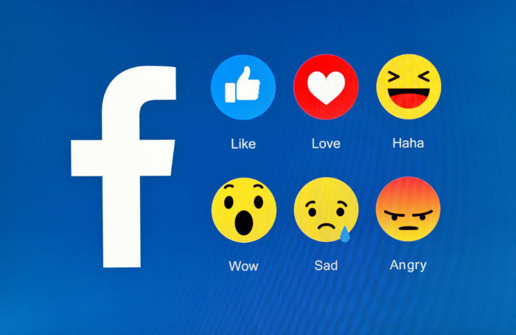
Chapter
الفيسبوك
01
هو شبكة اجتماعية استأثرت بقبول وتجاوب كبير من الأفراد عموما ومن الشباب خصوصا في جميع أنحاء العالم، وهي لم تتعدى حدود كونها مدونة شخصية في بداية نشأتها عام (2004)، في جامعة (هارفارد) في الولايات المتحدة الأمريكية، عن طريق (مارك زوكربيرج)، وكانت مدونته (الفيس بوك) محصورة في بدايتها في نطاق الجامعة، ولم يخطر بباله هو وصديقين له إن هذه المدونة ستجتاح العالم الافتراضي بعد فترة زمنية قصيرة جدا، فتخطت شهرتها حدود الجامعة وانتشرت في مدارس الولايات المتحدة الأمريكية المختلفة.
إلا أن هذه المدونة لم تحقق تميزا على المواقع الاجتماعية الأخرى التي سبقتها مثل موقع (ماي سبيس) وغيره، حتى عام (2007)، حيث حقق القائمون على الموقع إمكانيات جديدة لهذه الشبكة ومنها، إتاحة فرصة للمطورين مما زادت هذه الخاصية من شهرة موقع الفيس بوك، بحيث تجاوز حدود الولايات المتحدة الأمريكية إلى كافة دول العالم، وتجاوز عدد المسجلين في هذه الشبكة في بدايات عام (2010) النصف مليار شخص. واليوم يتجاوز عدد المشتركين به أكثر من 2 مليار و985 مستخدم.
www.midocean.ae

Slide 17

Chapter
يوتيوب
01
هو موقع ويب لمشاركة الفيديوهات أنشئ عام 2005، ويُعد ثاني أكبر محرك بحث في العالم بعد جوجل. ويتيح يوتيوب للمستخدمين رفع ومشاركة ومشاهدة مقاطع الفيديو القصيرة والطويلة، كما يوفر واجهة بسيطة وسهلة الاستخدام للتفاعل مع المحتوى من خلال التعليقات والإعجاب والمشاركة. كما يحتوي يوتيوب على مليارات مقاطع الفيديو تغطي مختلف المواضيع والفئات مثل الأفلام والموسيقى والألعاب والرياضة والأخبار والتعليم وغيرها.
ويستخدم يوتيوب حوالي 2 مليار مستخدم شهرياً على مستوى العالم. يشاهد المستخدمون مليار ساعة من مقاطع الفيديو يومياً على يوتيوب ويتم رفع أكثر من 500 ساعة من مقاطع الفيديو إلى يوتيوب كل دقيقة.
www.midocean.ae

Slide 18
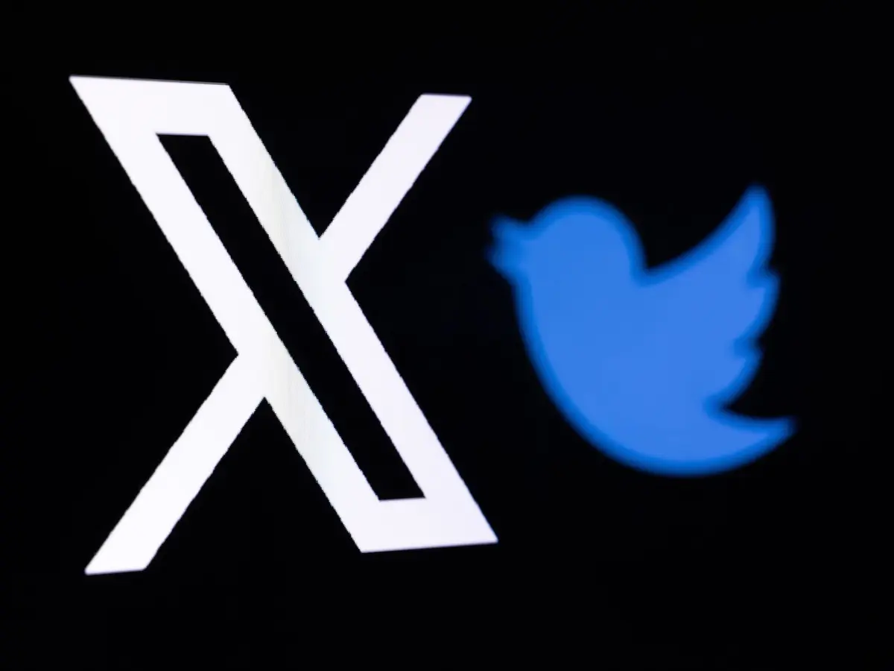
Chapter
01
تويتر
هو إحدى شبكات التواصل الاجتماعي، التي انتشرت في السنوات الأخيرة، ولعبت دورا كبيرا في الأحداث السياسية في عدة بلدان، وخاصة في منطقة الشرق الأوسط، وأخذ (تويتر) اسمه من مصطلح (تويت) الذي يعني (التغريد)، (وأتخذ من العصفورة رمزا له، وأنشأ هذا الموقع رجل الأعمال ومهندس السوفتوير الأميركي" جاك دورسي" وأطلقه في مارس 2006، يقدم الموقع خدمة التواصل الاجتماعي من خلال تدوين آراء ونقل أخبار وتعليقات على شكل رسالة قصيرة لا يزيد عدد حروفها عن 140حرفا. ثم تمت زيادتها لكي تصل إلى 280 حرفاً.
وفي يوم 28 أكتوبر 2022 تم الإعلان عن تحول تويتر إلى شركة خاصة بعد أن استحوذ الملياردير الأميركي إيلون ماسك على منصة تويتر بصفقة بلغت قيمتها 44 مليار دولار أميركي.
اليوم يتجاوز عدد مستخدميه النشطين شهرياً حوالي 237 مليون مستخدم. ويتم نشر أكثر من 500 مليون تغريدة يومياً. كذلك يوجد حوالي 500 مليون حساب موثق على تويتر.
www.midocean.ae

Slide 19

Chapter
انستجرام
01
شبكة اجتماعية أمريكية تسمح بمشاركة الصور والفيديوهات مملوكة اليوم من شركة ميتا، انشأت من قبل كيفن سيستروم، ومايك كرايغر، أطلقت لأول مرة لأنظمة آي أو إس في أكتوبر 2010. وفي أبريل 2012 أطلقت نسخة الأندرويد، تبعهما إطلاق نسخة سطح المكتب في نوفمبر 2012 مع مزايا محدودة مقارنة بنسخ الهاتف، وفي يونيو 2014 أطلق تطبيق إنستغرام لنظام فاير أو أس، وفي أكتوبر 2016 أطلق تطبيق إنستغرام لنظام تشغيل ويندوز 10.
ويبلغ عدد مستخدمي إنستجرام أكثر من 1.2 مليار مستخدم شهرياً. يتم مشاركة أكثر من 100 مليون صورة وفيديو يومياً. تحتوي 60% من الصور ومقاطع الفيديو على إنستجرام على هاشتاجات. 71% من مستخدمي إنستجرام تتراوح أعمارهم بين 13 و 34 عاماً.
www.midocean.ae

Slide 20

Chapter
LinkedIn
01
أسسه ريد هوفمان مع بعض أعضاء الفريق المؤسس لـ باي بال، وهو موقع مهني يساعد مستخدميه في الحصول على وظائف واكتشاف خطوط مبيعات والتواصل مع الشركاء المحتملين. وخلاف معظم مواقع التواصل الاجتماعي لا يركز اهتمام "لينكد إن" على تكوين الصداقات ونشر الصور ومقاطع الفيديو وغيرها من وسائل التواصل. للاشتراك على الموقع يجب أن تنشئ ملفك الشخصي الذي تقدم من خلاله بياناتك التي تتضمن الاسم والوظيفة والدرجات العلمية. تأسس في ديسمبر كانون الأول عام 2002 وبدأ التشغيل الفعلي في 5 مايو 2003. يستخدم الموقع أساسًا كشبكة تواصل مهنية. في يونيو 2012 بلغ عدد المسجلين في الموقع أكثر من 176 مليون عضو من أكثر من 200 دولة.
والموقع متوفر بـ 24 لغة عالمية، منها العربية والإنجليزية والفرنسية والألمانية والإسبانية والبرتغالية والروسية والتركية واليابانية. وفي 13 يونيو 2016 قامت شركة مايكروسوفت بالاستحواذ على لينكد إن في صفقة بلغت 26 مليار دولار. يصل عدد المشاركين على الموقع إلى أكثر من 75 مليون مستخدم.
www.midocean.ae

Slide 21
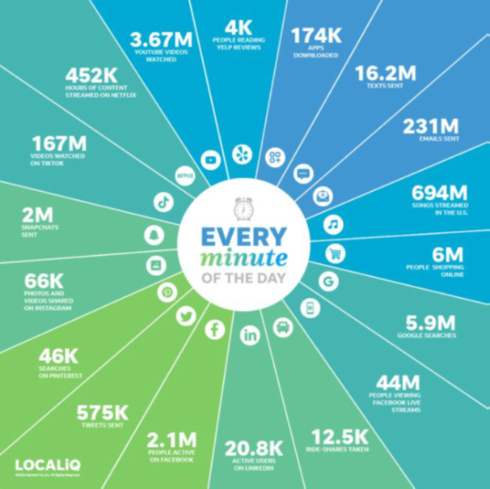
Chapter
01
لماذا تلك المواقع
ماذا يحدث كل دقيقة في مواقع التواصل الاجتماعي
www.midocean.ae

Slide 22
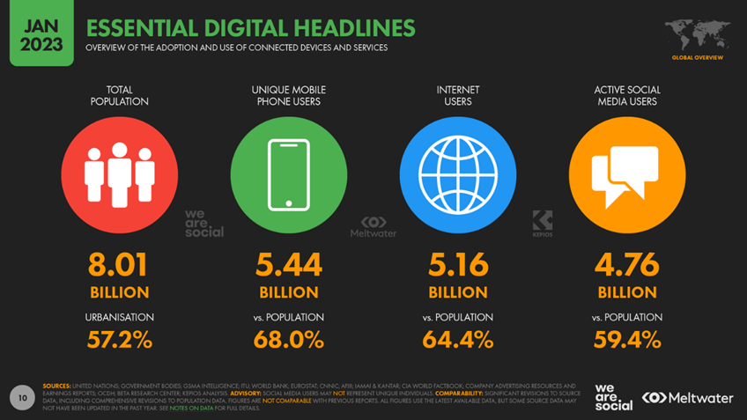
Chapter
قراءة المشهد الإعلامي لعام 2023
01
  We are Social
www.midocean.ae

Slide 23
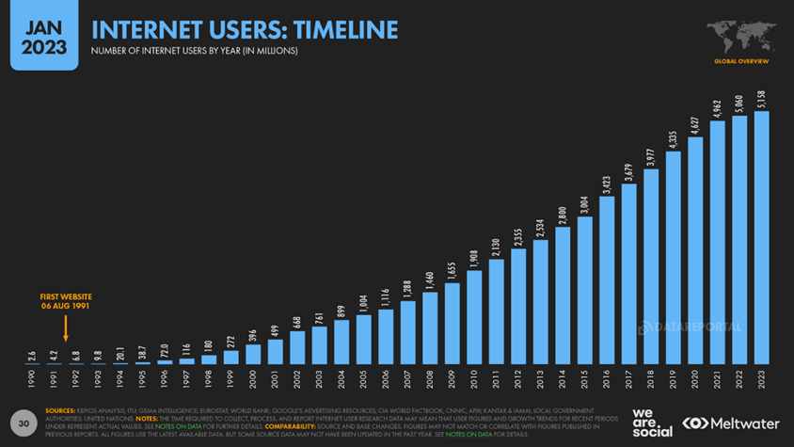
Chapter
قراءة المشهد الإعلامي لعام 2023
01
www.midocean.ae

Slide 24
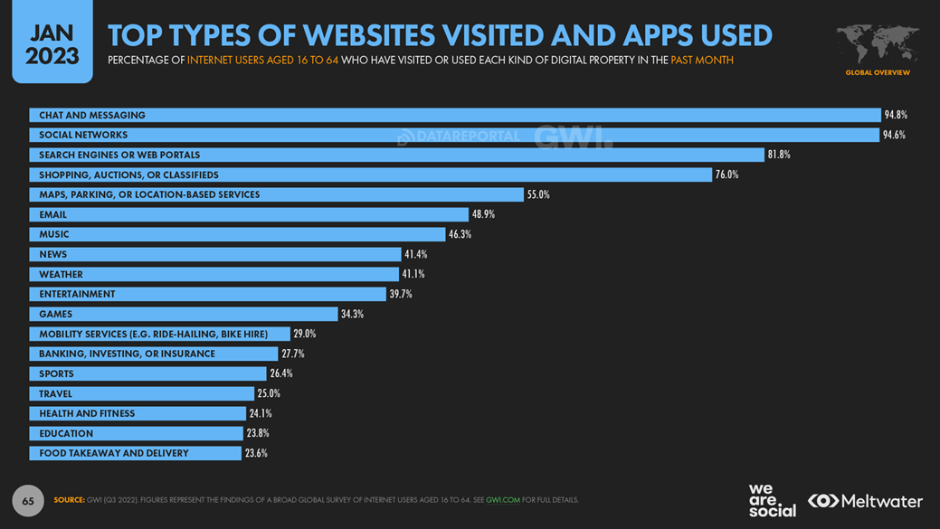
Chapter
قراءة المشهد الإعلامي لعام 2023
01
www.midocean.ae

Slide 25
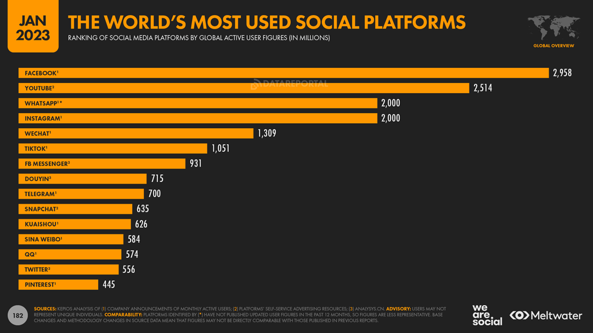
Chapter
قراءة المشهد الإعلامي لعام 2023
01
www.midocean.ae

Slide 26
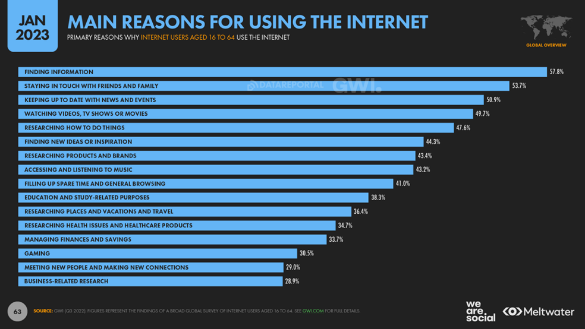
Chapter
قراءة المشهد الإعلامي لعام 2023
01
www.midocean.ae

Slide 27
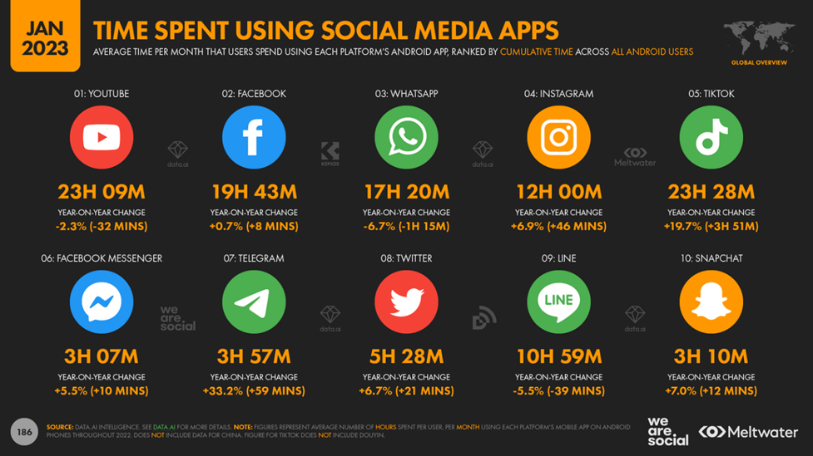
Chapter
01
لماذا تلك المواقع؟
www.midocean.ae

Slide 28

Chapter
01
      3) كيف يتم تحديد الاستراتيجية؟
www.midocean.ae

Slide 29
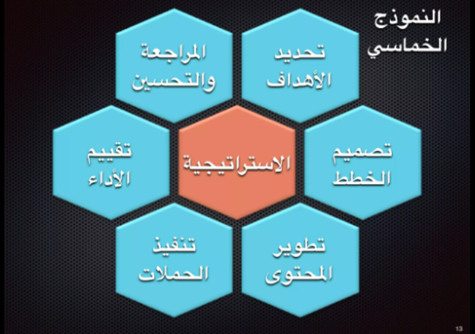
Chapter
النموذج الخماسي لتحديد الاستراتيجية
01
www.midocean.ae

Slide 30
Chapter
الخطوة الأولى: تحديد الهدف
01
زيادة تفاعل جمهور مواقع التواصل الاجتماعي (هدف غير محدد) X))
زيادة تفاعل جمهور منصات فيسبوك وتويتر مثلا. (محدد ولكن لا يمكن قياسه)
زيادة تفاعل جمهور منصات فيسبوك وتويتر بنسبة (50%). (محدد ويمكن قياسه ولكن يصعب تحقيقه)
زيادة تفاعل جمهور منصات فيسبوك وتويتر بنسبة من 3% إلى 5% شهرياً. (محدد ويمكن قياسه وواقعي، ولكن كيف يمكن تحقيقه)
زيادة تفاعل جمهور منصات فيسبوك وتويتر بنسبة من 3% إلى 5% شهرياً من خلال حملة إعلانية تحت شعار (#عالم_مستدام) (محدد ويمكن قياسه وواقعي، ويمكن تحقيقه، ولكن ما الفترة الزمنية التي يمكن تحقيقه خلالها).
زيادة تفاعل جمهور منصات فيسبوك وتويتر بنسبة من 3% إلى 5% شهرياً من خلال حملة إعلانية تحت شعار (#عالم_مستدام) خلال الربع الأول من عام 2024 (محدد ويمكن قياسه وواقعي، ويمكن تحقيقه، ومحدد زمنيا). (هدف ذكي)
www.midocean.ae

Slide 31
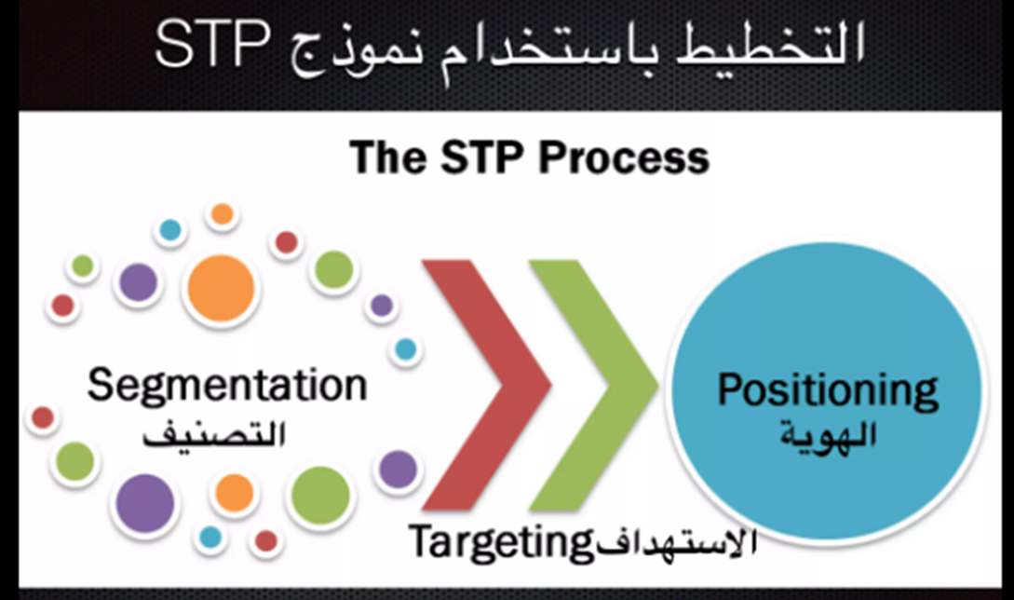
Chapter
الخطوة الثانية: تصميم الخطط
01
www.midocean.ae

Slide 32
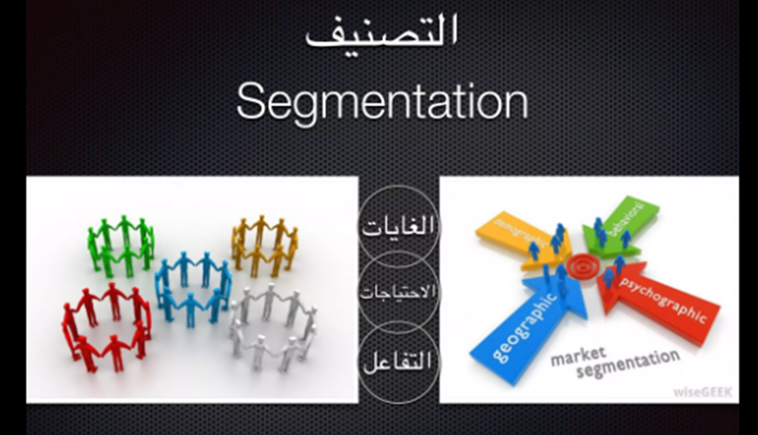
العناصر المطلوب توفيرها عند التخطيط باستخدام نموذج
Chapter
01
www.midocean.ae

Slide 33
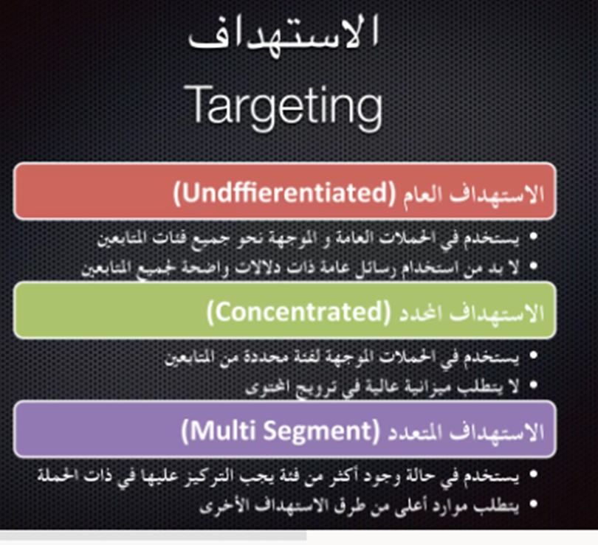
Chapter
01
www.midocean.ae

Slide 34
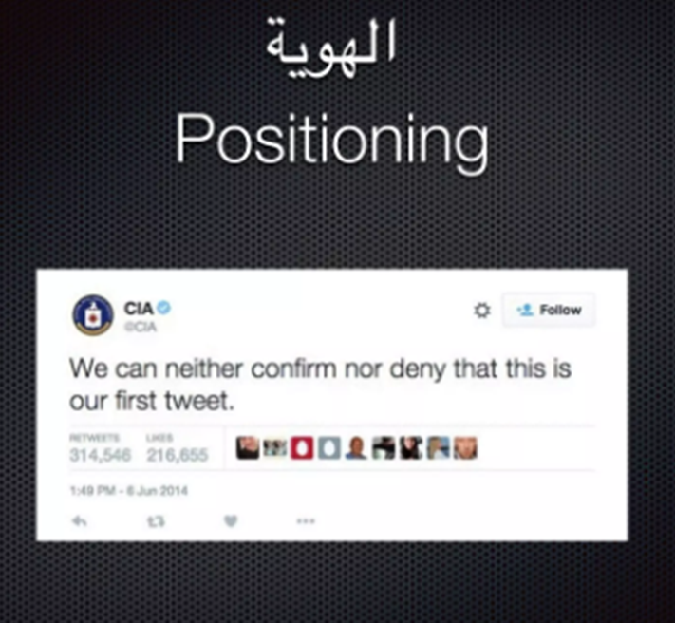
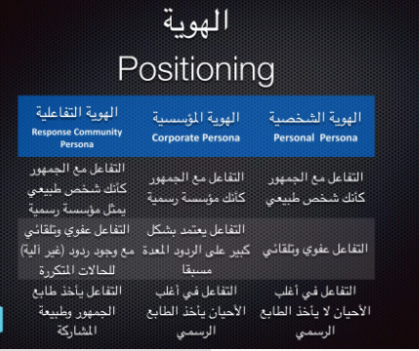
Chapter
01
تمهيد
www.midocean.ae

Slide 35
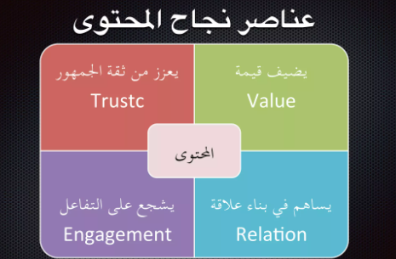
Chapter
الخطوة الثالثة: تطوير المحتوى
01
www.midocean.ae

Slide 36
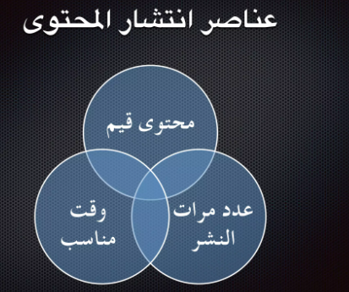
Chapter
01
www.midocean.ae

Slide 37
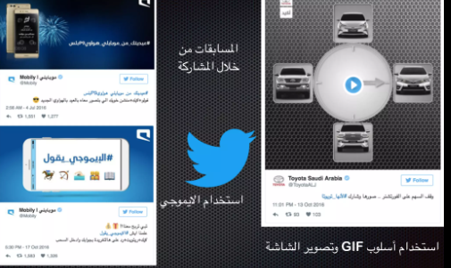
Chapter
01
www.midocean.ae

Slide 38
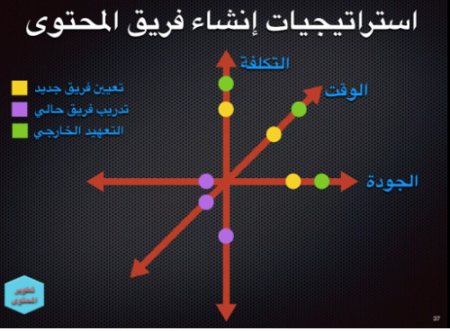
Chapter
تحديد المنصات وفريق العمل
01
www.midocean.ae

Slide 39
Chapter
الفوائد الناتجة عن تحديد المنصة
01
فيسبوك | يوتيوب | لينكدإن:
التركيز على المحتوى البصري ومقاطع الفيديو لجذب المتابعين. انتظام النشر وعدم ترك فجوات طويلة بين المنشورات. الاستفادة من الحملات الإعلانية المدفوعة للوصول لجمهور أوسع. استخدام الهاشتاجات الشائعة لزيادة مشاهدات المنشورات. | إنتاج محتوى فيديو عالي الجودة بشكل منتظم. استخدام العناوين والوصف الجذابين للفيديوهات. التفاعل مع المعلقين والرد على تعليقاتهم. تشجيع المشاهدين على الاشتراك وتفعيل جرس الإشعارات. | التركيز على المحتوى المهني والتواصل مع الزملاء. نشر المحتوى ذي الصلة بالمجال المهني. المشاركة في المناقشات والمجموعات المهنية. بناء شبكة اتصال مع أصحاب المهن المشابهة.
إنستغرام: |  | تويتر
نشر صور وفيديوهات عالية الجودة وجذابة بصرياً. استخدام الهاشتاجات والوسوم الشائعة. التفاعل مع الجمهور عبر أدوات الستوري والمراسلة. تنسيق متسق وجذاب للصفحة |  | نشر الأخبار والمحتوى في أشكال مختلفة مثل المحتوى النصي والصور والفيديو. نشر الأخبار السريعة والعاجلة
www.midocean.ae

Slide 40
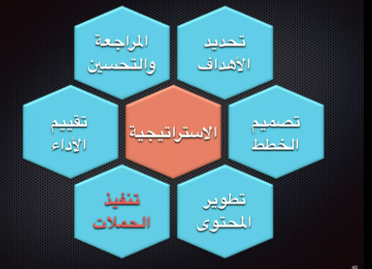
Chapter
01
www.midocean.ae

Slide 41
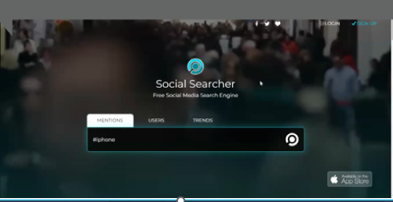
قياس أداء باستخدام
https://www.social-searcher.com/
Chapter
01
www.midocean.ae

Slide 42
خاتمة الفصل
Chapter
01
مفهوم الإعلام الجديد، وخصائصه والتطورات التي صاحبت ظهور الإعلام الجديد.
نبذة عن أدوات الإعلام الجديد التي يمكن توظيفها في مجال العلاقات العامة.
الفرق بين وسائل الإعلام الجديد من حيث خطط النشر وأساليب ترويج المحتوى واستراتيجيات الاستهداف.
تناولنا خلال هذا الفصل:
مفهوم الإعلام الجديد، وخصائصه والتطورات التي صاحبت ظهور الإعلام الجديد.
نبذة عن أدوات الإعلام الجديد التي يمكن توظيفها في مجال العلاقات العامة.
الفرق بين وسائل الإعلام الجديد من حيث خطط النشر وأساليب ترويج المحتوى واستراتيجيات الاستهداف.
www.midocean.ae

Slide 43
www.midocean.ae

Slide 44


Thank You

